Slide 1
Business Analytics
Philippe Mercier

Slide 2
Organisation du Brand
Comptes Intégrés
Comptes Entreprise
Ile de France
Comptes Entreprise
Régions & Mid Market
Manager: G. Debris
Manager: E. Delattre
Manager: F. Betouliere
Vente Directe
I. Sandolo
A. Fouquier
N. Forien
Y. Barbier
F. Mallet
N. D’André
H. Fontaine
L. Da Silva
T. Dognin
F. Bourgeois
L. Lemerle
P. Riverto
F. Toulze
Gaubert
T. Fidele
S. Legrand
L. Doat
S. Molliere
V. Costellazione (MM)
Focus Risque
Thomas Chevalier / Arnaud Fillon
Focus Varicient
Anne Robellin
Channel
Manager: Frederic Poupart
C. Allioui/ F. Dupont/ J. Beck
Marketing
Amelie Malchow/ Laure Silva/ Magalie Fovet
Avent vente
Manager: Renaud Blanchard (BI)/ Serge Retkowski (SPSS)
Services
Manager: Philippe Guehenec

Slide 3
Dynamiques de marché
En direct des pistes
Importantes prises de marché sur TM1
Accélération des migrations vers Cognos 10
Fort Intérêt sur Varicient (ROI fort et sujet d’actualité)
Turbulences constatées chez nos compétiteurs
Temps de parcours
Channel en croissance et au dessus du plan sur H1
2,6M à faire sur Q4 pour un pipeline de 15M (!!)
Roadmap répartie sur 23 Business Partners
Facteurs clés de succès
Velocité / Intégrité / Audace/ Persévérance

Slide 4
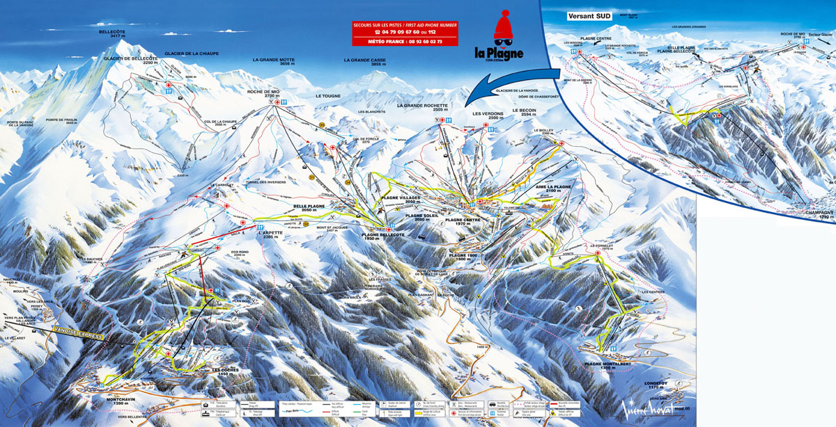
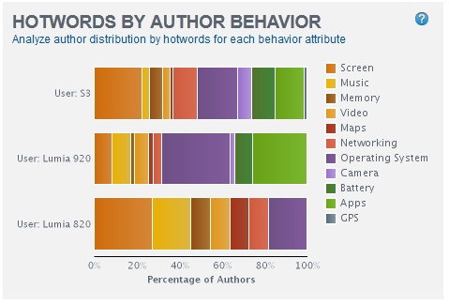
Quelles pistes pour Q4?
Upgrader vers Cognos 10 pour bénéficier de la mobilité (yc sur Android), d’une nouvelle génération de reports et de performances accrues
Identifier les actions nécessaires pour mieux aligner les ressources financières et opérationnelles avec TM1, maintenant disponible sur le Cloud
Exploiter les reseaux sociaux avec SMA pour piloter votre communication et adapter votre stratégie produit
IBM Social Media Analytics
Opimiser la durée de vie et l’efficiacité de vos actifs avec la nouvelle solution PMQ
Aligner votre rémunération variable avec votre stratégie commerciale pour optimiser vos marges

